Slide 1
Минералого-геохимические особенности метасоматитов нефритового проявления Факультетское
Архиреев И.Е., Макагонов Е.П., Котляров В.А.
Институт минералогии УрО РАН, г. Миасс
arhireev@ilmeny.ac.ru

Slide 2
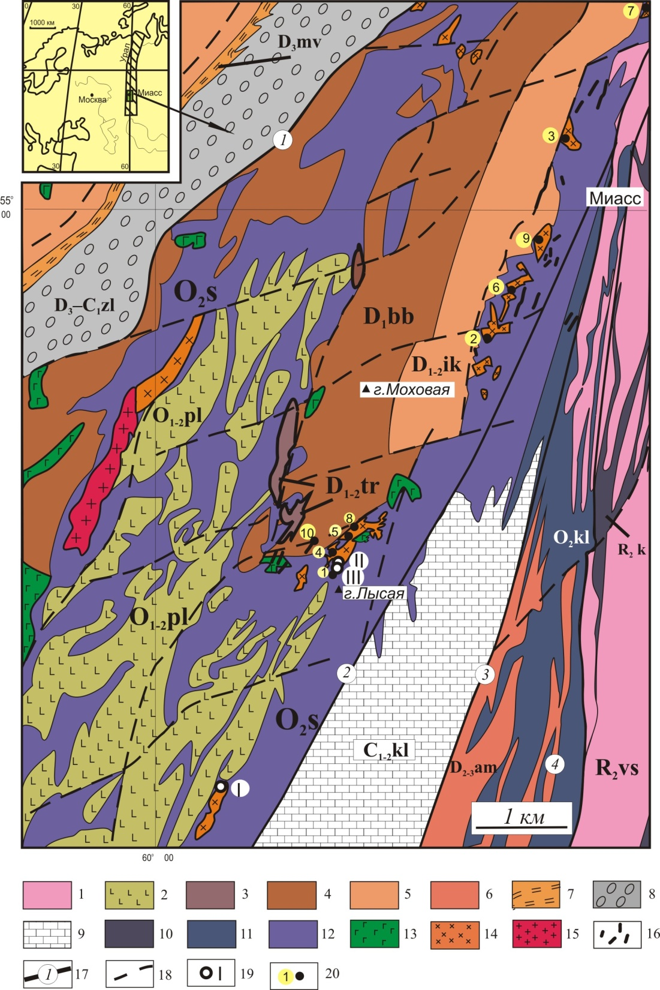
Схема геологического строения Миасского района (составлена на основе геологической карты В. В. Бабкина и др. в масштабе 1:500000, 1982 г., с изменениями)
1 – метаморфические породы Ильменогорского комплекса; 2-9 – осадочные и вулканогенные образования: 2 – базальты натриевые афировые, сланцы глинисто-кремнистые поляковской толщи (O₁₋₂pl); 3 – полимиктовые конгломераты, песчаники, алевролиты, мраморизованные известняки, аналоги ильтебановской свиты (D₁i)l;. 4 – базальты афировые, мелкопорфировые, андезибазальты, андезиты, дациты, плагиориолиты, их туфы, туффиты, туфоалевролиты, кремнистые сланцы, яшмы, аналоги баймак-бурибаевской свиты (D₁bb); 5 – базальты, андезибазальты, туфоалевролиты, ирендыкская свита (D₂ir); 6 – метабазальты, метатуфы, метапесчаники вулканомиктовые, сланцы серицит-хлорит-карбонатные, кварц-хлоритовые, кварц-хлорит-амфиболовые, прослои мраморизованных известняков, амурская толща (D₂₋₃am); 7 – сланцы кремнистые, кремнисто-глинистые, туффиты, туфоалевролиты, мукасовская свита (D₃mv); 8 – гравелиты, песчаники, алевролиты кремнисто-глинистые, зилаирская свита (D₃-C₁zl); 9 – известняки, сланцы кремнисто-глинистые, песчаники, кизильская свита (C₁₋₂k); 10-16 – интрузивные образования: 10 – метаморфизованные ультрамафиты и габброиды; антигоритовые серпентиниты, оливин-антигоритовые, оливин-тальковые, энстатит-тальково-антофиллитовые, тремолитовые породы, талькиты, Каганский комплекс; 11 – серпентинизированные дуниты и гарцбургиты, Куликовский комплекс; 12 – дуниты, гарцбургиты верлиты, клинопироксениты, габбро и продукты их метасоматоза, Сакмарский комплекс (Узункырский габбро-дунит-гарцбургитовый пояс); 13 – габбро; 14 – монцонит-порфириты, диорит-порфирит, кварцевые диориты, сиениты; 15 – граниты; 16 – мелкие жильные тела субщелочного и кислого составов. 17-18 – разрывные нарушения: 17 – главные разломы (1 – Колющинский, 2 - Шартымский, 3 – Миасский, 4 – Бикилярский); 18 – второстепенные разломы; 19 – места отбора проб на изотопные исследования (I- Пекинская дайка, II – Факультетская дайка, III – перидотиты у южного контакта Факультетскй дайки); 20 – места отбора проб на химический анализ.

Slide 3
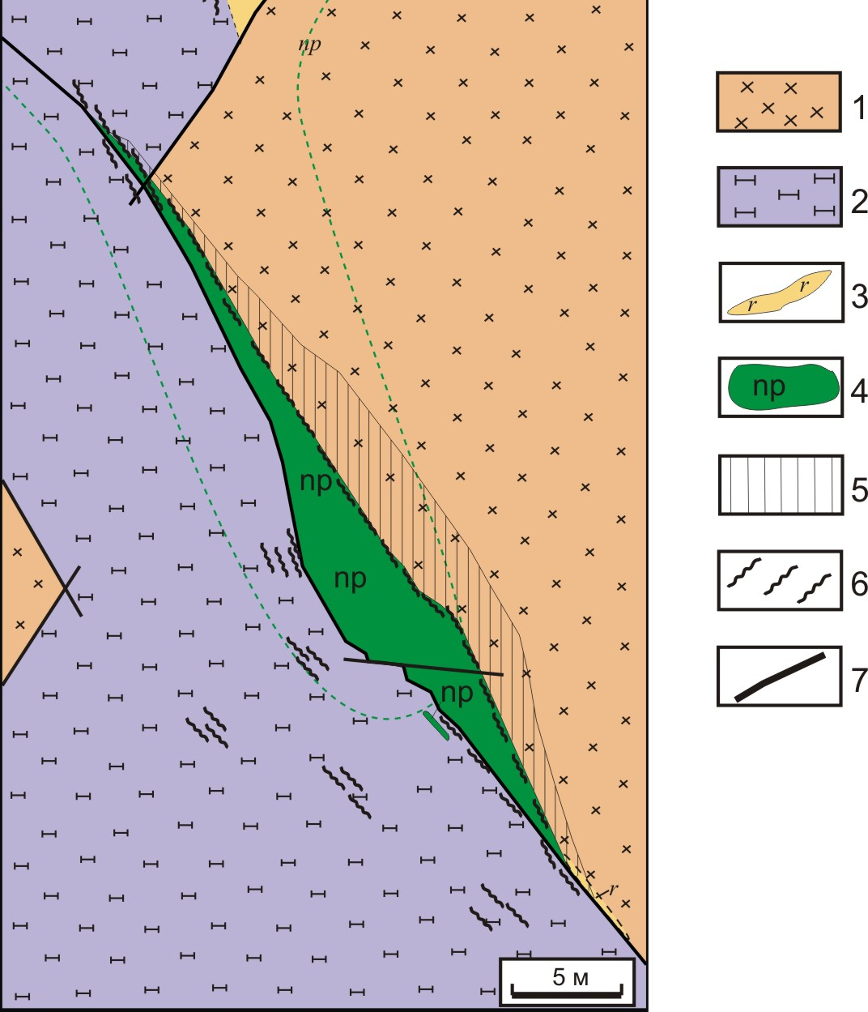
Геологический план месторождения нефрита Факультетское I
Условные обозначения:
– монцонит-диорит;
– ультрамафит;
А
– родингит;
– коренной выход нефрита;
– родингитизация;
Б
– рассланцевание;
– разрывные нарушения
А
(Составлена Архиреевым И.Е., 2007.)
Б
Зоны: 1 – кварцевый монцонит-порфирит, 2 – сиенит-порфирит, 3 – клиноцозит-актинолитовая зона, 4 – нефриты, 5 – хлорит-амфиболовые породы, 6 – серпентиниты, 7 – серпентинизированные гарцбургиты.

Slide 4
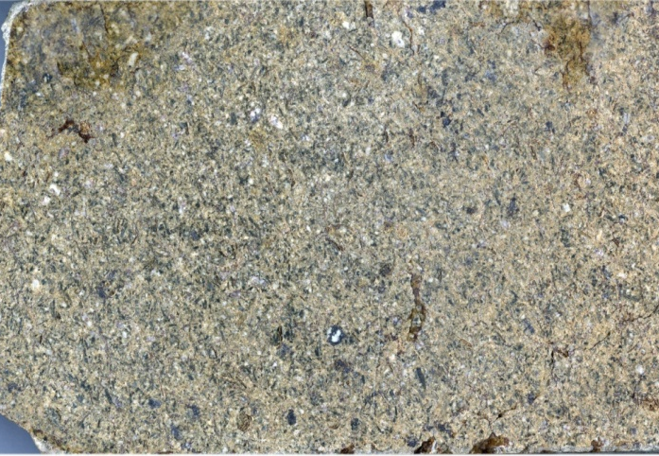
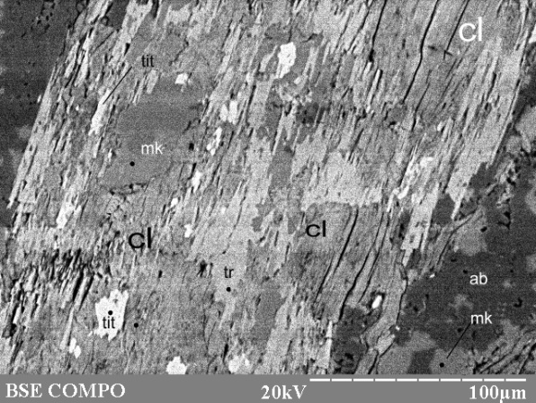
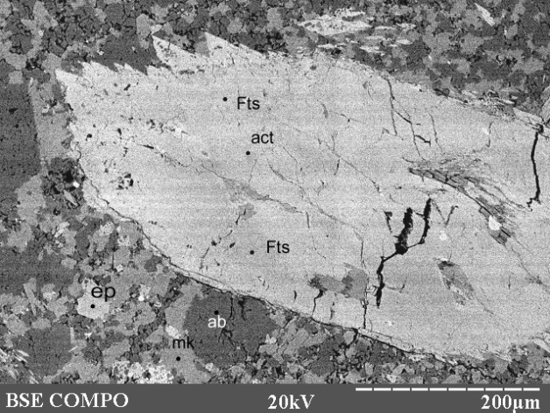
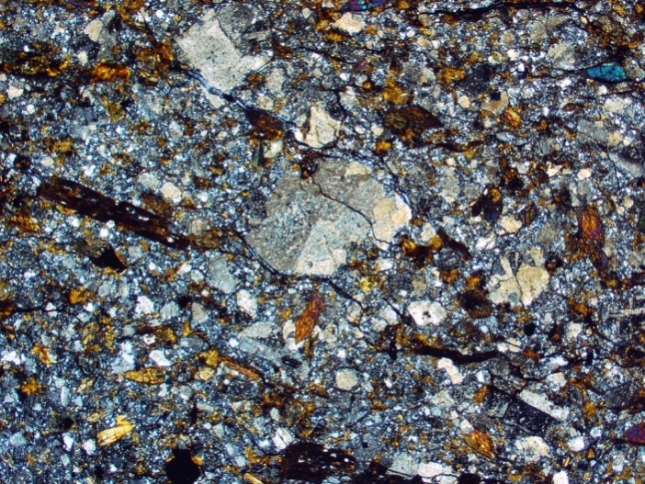
Кварцевый
монцонит-порфирит.
1
Биотит образует псевдогексагональные волнисто изогнутые тонкотаблитчатые кристаллы. Значительная часть биотита хлоритизирована.
act– актинолит, Fact – ферроактинолит, Mgh – магнезиогастингсит, ts –чермакит, Fts – феррочермакит, tr – тремолит, ab – альбит, mk – микроклин, tit – титанит, ep – эпидот, cl – хлорит.
Текстура массивная, структура сериально-порфировидная. основная масса микроаллотриоморфнозернистая.
Состав: п.ш., амф, би, кварц.
Вторичный амфибол актинолит-ферроактинолитового состава образует гомоосевые псевдоморфозы по ферричермакиту и бахромчатые каемки вокруг его кристаллов.
60мкм

Slide 5
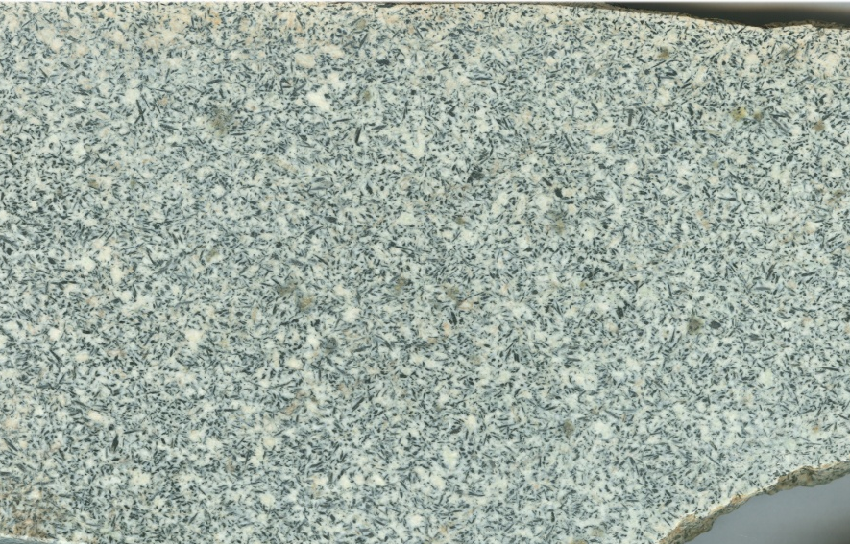
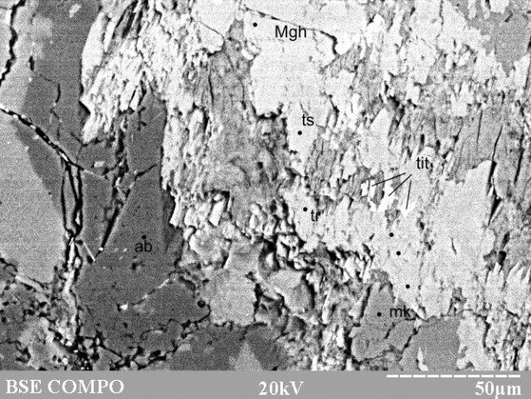
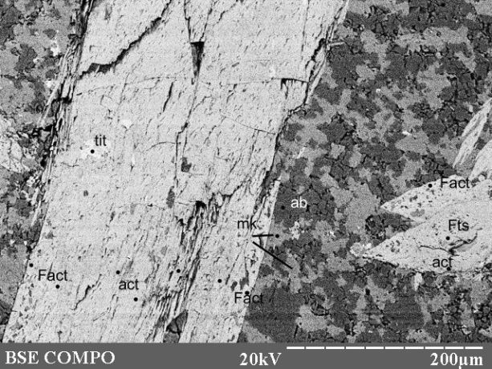
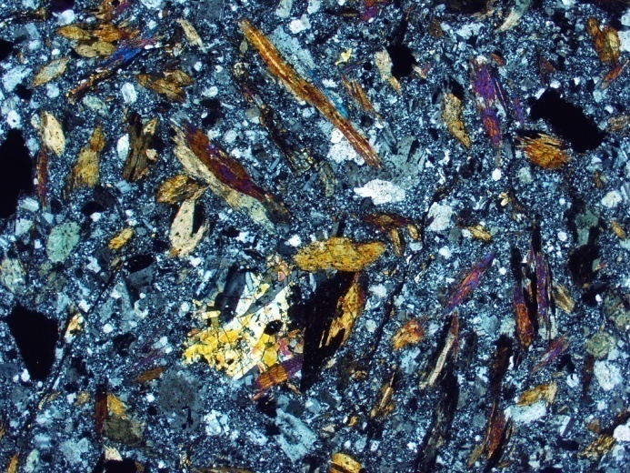
2
Сиенит-порфирит
Первичные амфиболы - магнезиальной роговой обманки, ферричермакита, чермакита и феррочермакита. Вторичный амфибол: актинолит-ферроактинолитовый
Текстура массивная, структура сериально-порфировидная. основная масса микроаллотриоморфнозернистая.
Состав: амф, к.п.ш., альбит
act– актинолит, Fact – ферроактинолит, Mgh – магнезиогастингсит, ts –чермакит, Fts – феррочермакит, tr – тремолит, ab – альбит, mk – микроклин, tit – титанит, ep – эпидот, cl – хлорит.
Вторичный амфибол: актинолит-ферроактинолитовый часто образуют полные псевдоморфозы по первичным амфиболам.
Вкрапленники представлены амфиболом, калиевым полевым шпатом, альбитом; достигают 3 мм и составляют до 50% от объема породы

Slide 6
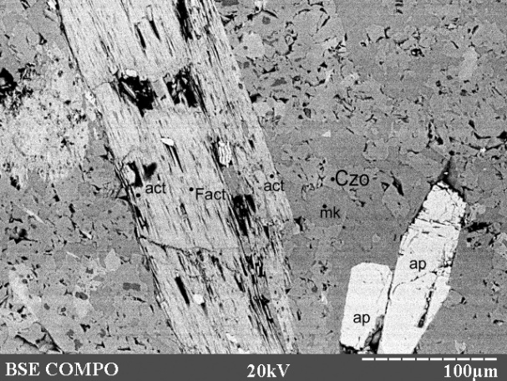
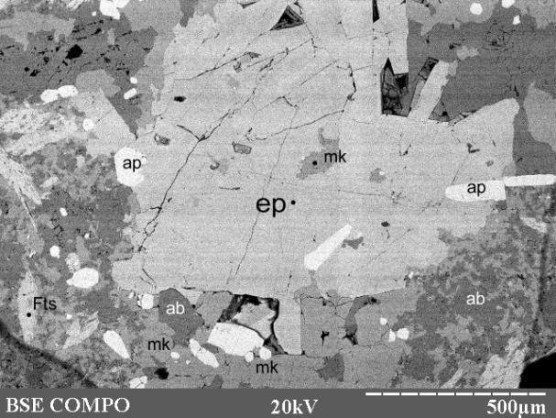
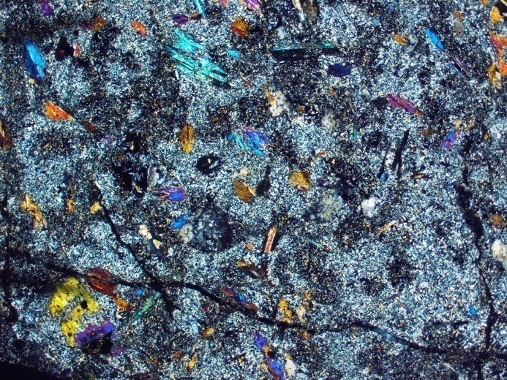
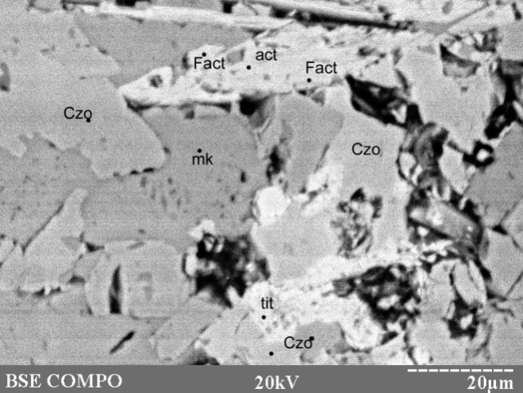
3
Клиноцоизитовый монцонит-порфирит
Помимо полных псевдоморфоз ферроактинолита по феррочермакиту отмечаются новообразованные игольчатые и щепковидные выделения актинолита.
Состав: клиноцоизит, эпидота, актинолит, реликты пелитизированного и альбитизированного к.п.ш.
Полевые шпаты исчезают, амфибол частично замещается хлоритом. Из первичных минералов только апатит не подвергся вторичными изменениями.
ep – эпидот, Czo – клиноцоизит, Fts – феррочермакит, act– актинолит, Fact – ферроактинолит, mk – микроклин, ap – апатит.
Индивиды актинолита на фоне бластогрануломорфного агрегата клиноцоизита с небольшим количеством эпидота
60мкм
Структура породы порфиробластовая,
текстура породы участками брекчеевидная.

Slide 7
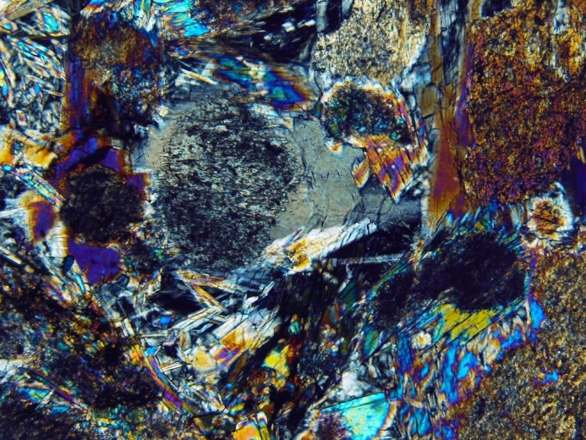
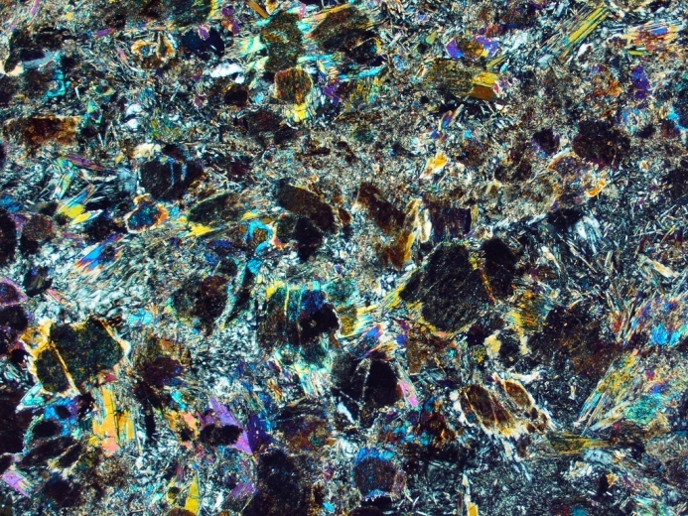
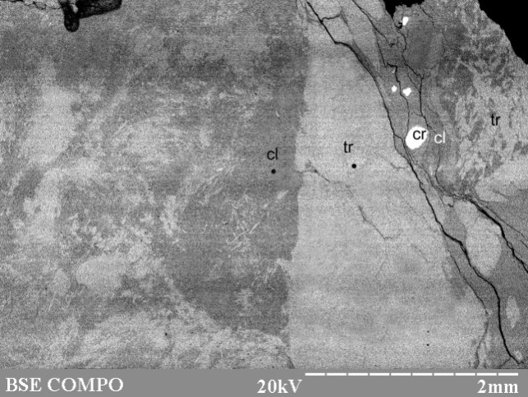
5
Хлорит-амфиболовые породы
Буроватые теневые псевдоморфозы тонкозернистого агрегата новообразованных минералов, замещающих ядра первичной петельчатой структуры серпентинита. Часть хлорит-тремолитовых агрегатов спутано-волокнистой текстуры.
30мкм
60мкм
Хлорит-тремолитовый агрегат сложен разно ориентированными длиннопризматическими и игольчатыми индивидами амфибола с щепковидными окончаниями и пластинчатыми выделениями талька и хлорита.

Slide 8
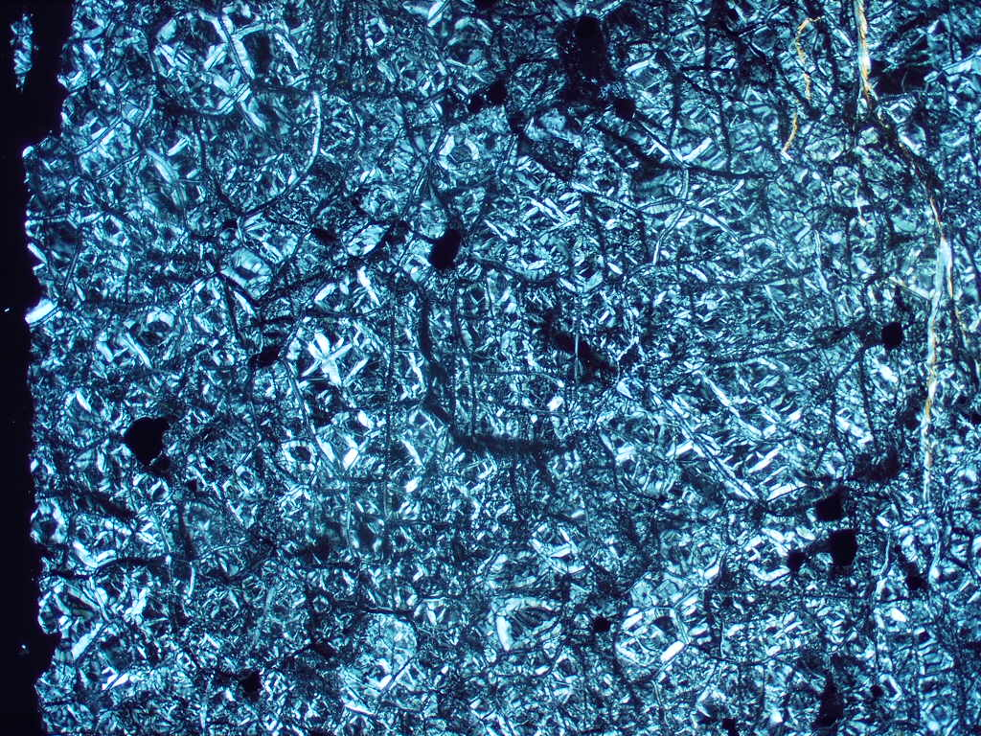
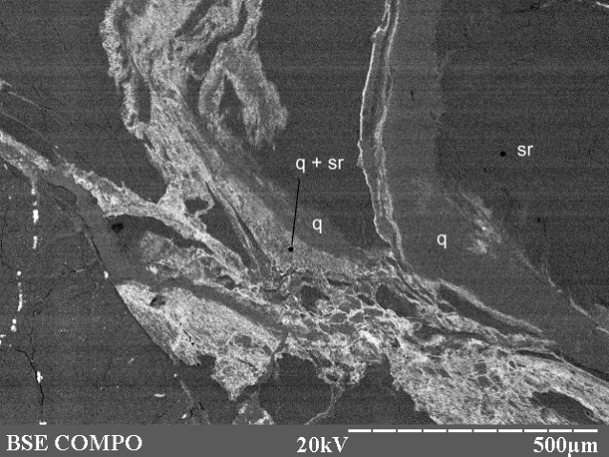
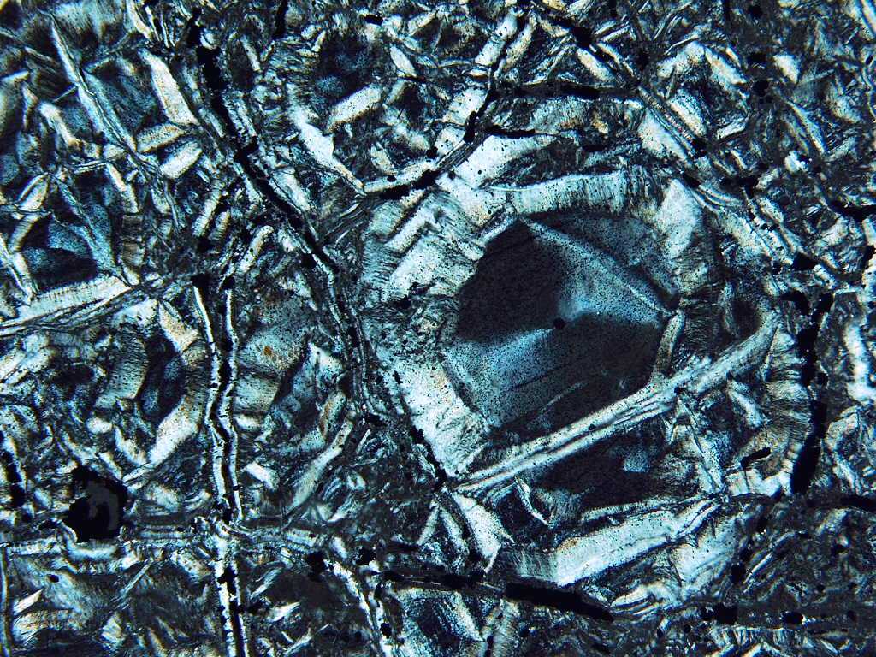
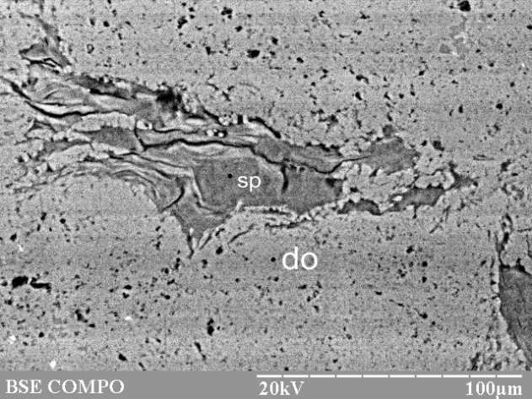
6
Серпентиниты
60мкм
Петельчатая зонально-секториальная текстура. Ячейки сложены серпофит-α-лизардитовым агрегатом.
Серпентиниты окремененные и доломитизированные. sp – серпентин, q – халцедоновидный кварц, do – доломит
7
Серпентинизированные гарцбургиты
30мкм
Выделения карбонатов образуют прожилки и пятна.
Структура серпентинитов петельчатая зонально-секториальная

Slide 9
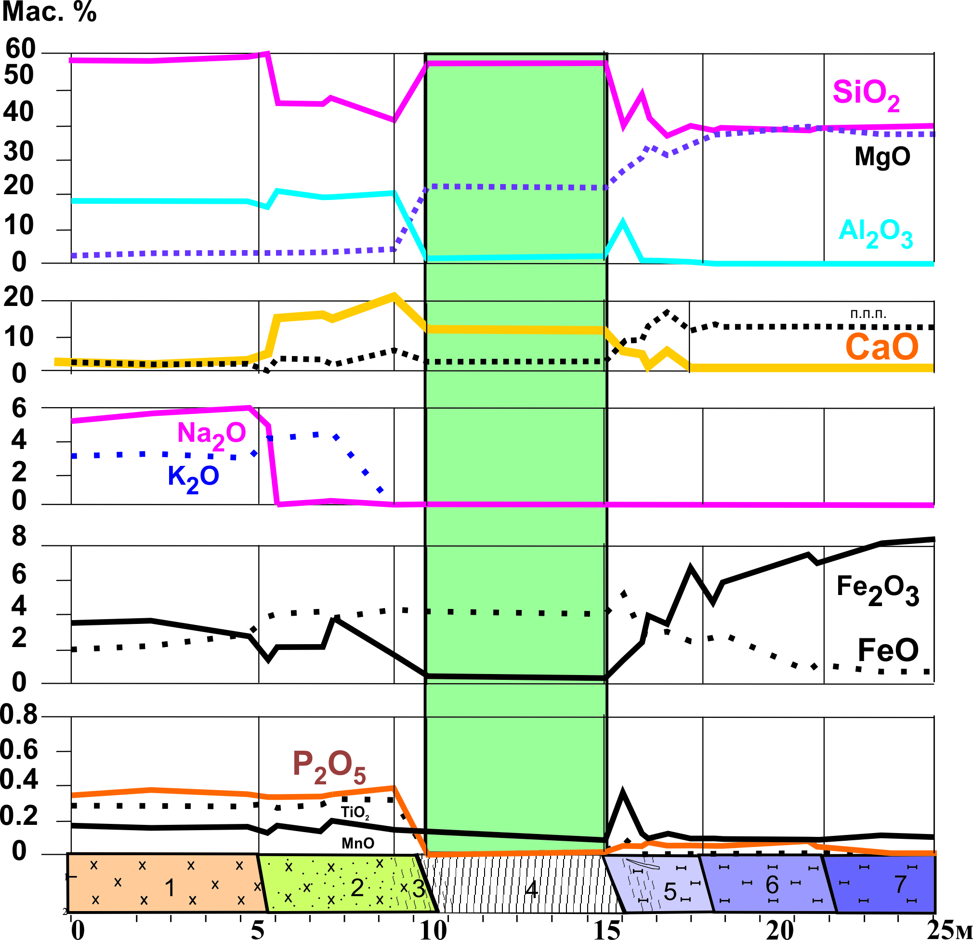
График изменения химического состава пород в приконтактовых зонах нефритового тела проявления Факультетское

Slide 10
Таким образом, образование нефрита сопровождается десилификацией и повышением содержания кальция как со стороны монцонит-порфиритов, так и гипербазитов.
Подобное явление наблюдалось ранее на Восточно-Саянских месторождениях нефрита. Сутурин и Замалетдинов [1984] предполагают, что кальциевые растворы при этом мигрируют из основных и средних пород в зону нефритизации. По нашим данным первичным источником Ca служили известняки пододвинутые под гипербазиты в процессе субдукции (D) и во время дополнительных надвигов в коллизионный этап (C ‑ P) [Макагонов и др., 2013]. Эти известняки под влиянием давления и высокой температуры были сублимированы. В начальный период в процессе субдукции Ca распределялся по зонам родингитизации. В поздние периоды (коллизионный этап) происходило перераспределение Ca по тектоническим зонам с образование нефрита по метагипербазитам и клиноцоизит-актинолитовых агрегатов по субщелочным породам. CO₂, освободившееся при разложении известняков, пошло на образование лиственитов (известных в этом же районе).

Slide 11
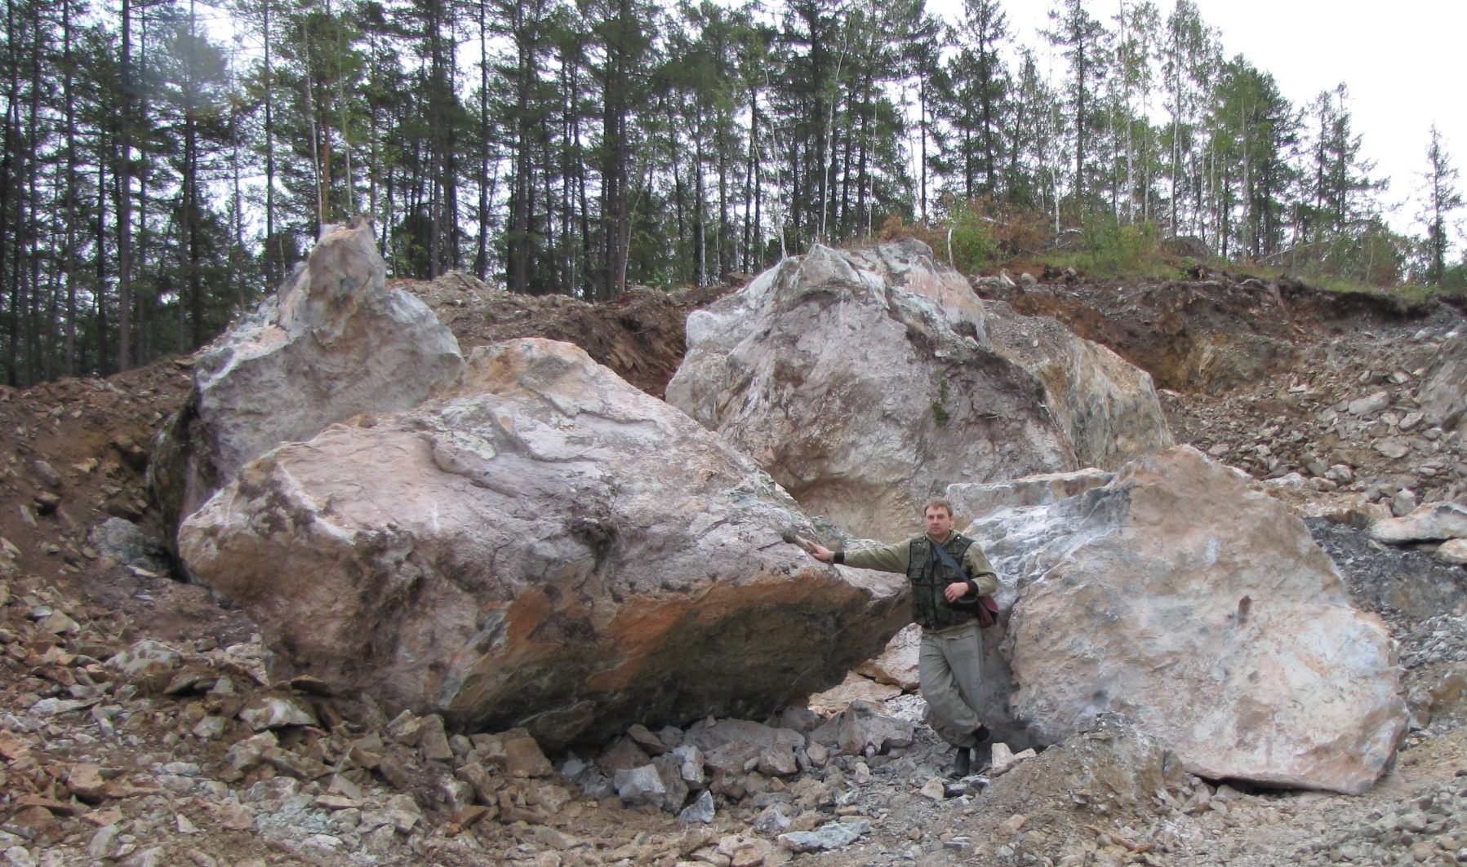
Спасибо за внимание!

